Slide 1
Дигитални алати у настави - у учионици и ван учионице
Наставничко веће ОШ „Стеван Немања“, Стењевац
Маја Медић, проф енглеског језика и књижевности
Бојан Марковић, проф енглеског језика и књижевности

Slide 2
Шта су web алати?
То су алати за руковање садржајима на интернету.
Прва генерација 1.0 - једносмерна
Друга генерација 2.0 - двосмерна

Slide 3
Примери web 2.0 алата
Learningapps
Educaplay
Wordwall
Storyjumper
Jewels of wisdom
Baamboozle
Jeopardy
Kahoot
Thinglink
Pads
Flipsnack
Calameo

Slide 4
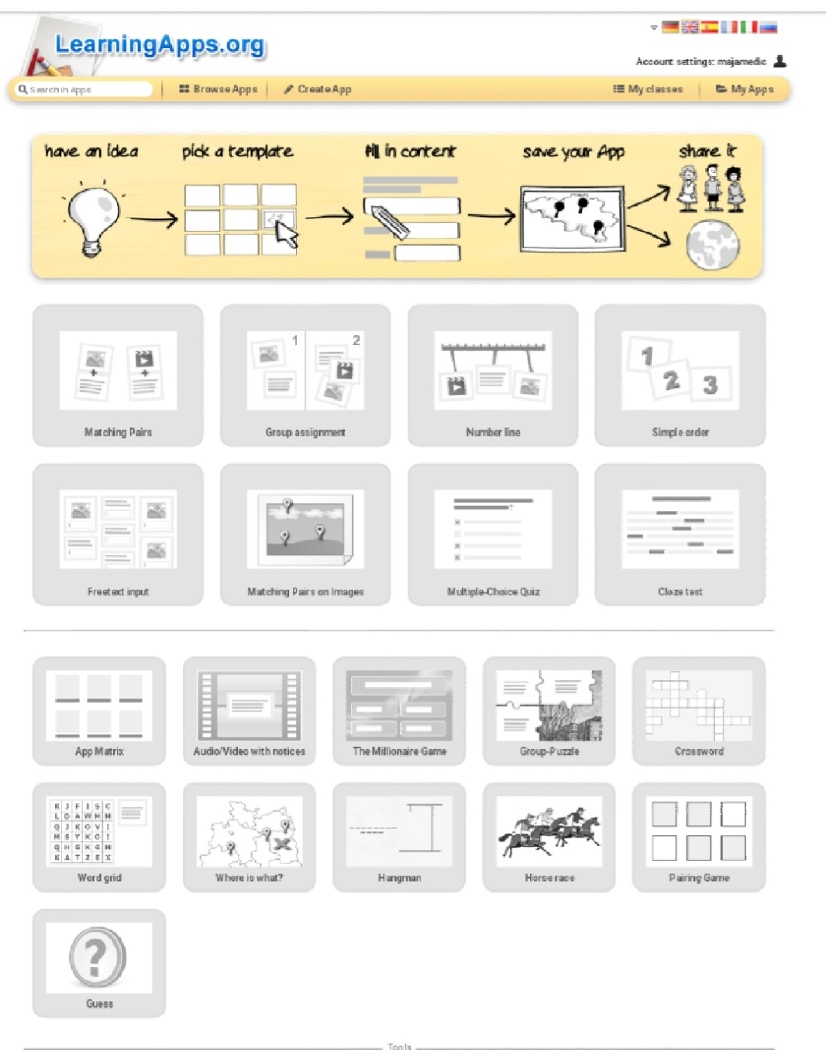
Learningapps
Алат који нам нуди
готове шаблоне задатака
које желимо да направимо.
*Брзо, лако и занимљиво
*На часу или као домаћи
задатак
*Могу и ученици учествова-
ти у изради.
*Примењиво у раду са
ИОП-ом

Slide 5
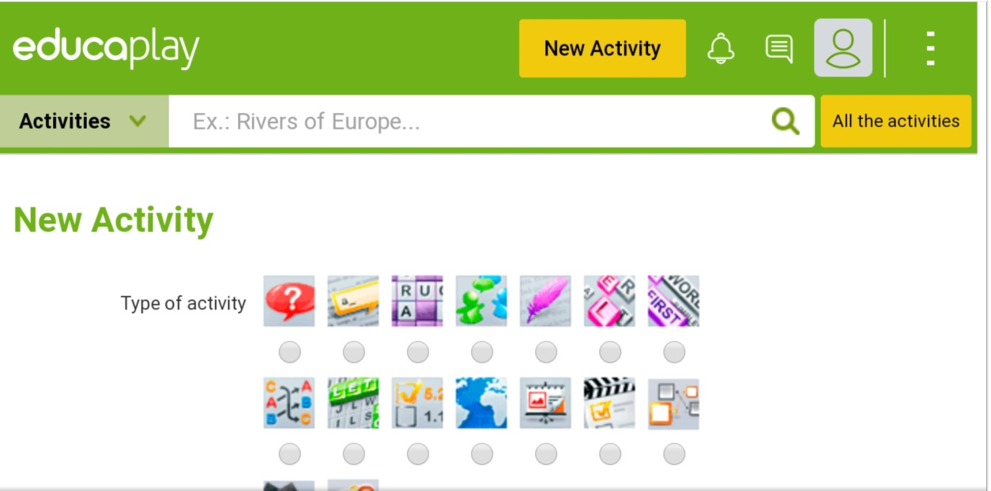
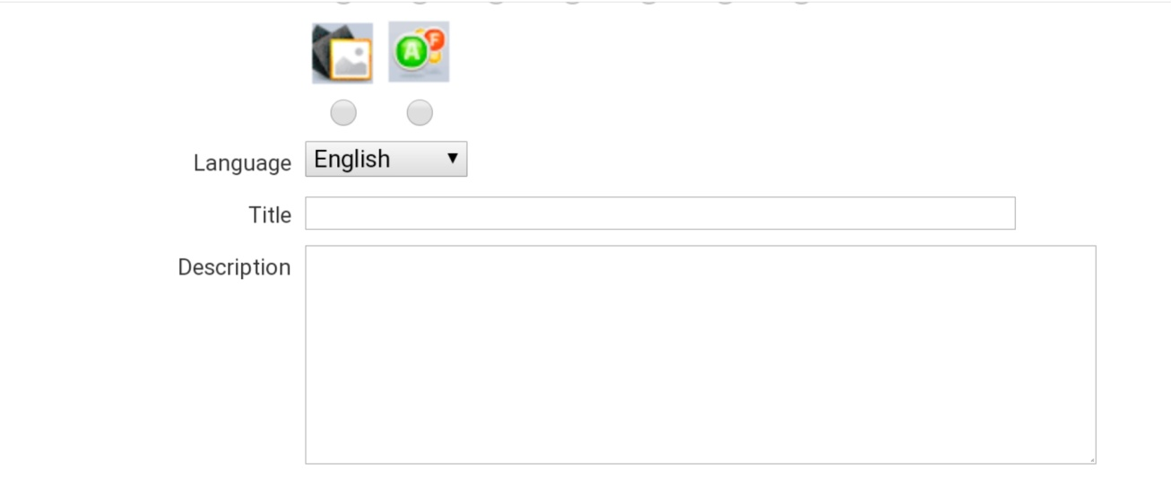
Educaplay
Алат који такође нуди готове шаблоне задатака.
Слично као learningapps
Аудио запис
Видео квиз

Slide 6
Wordwall
*Занимљиве
игровне
активности

Slide 7
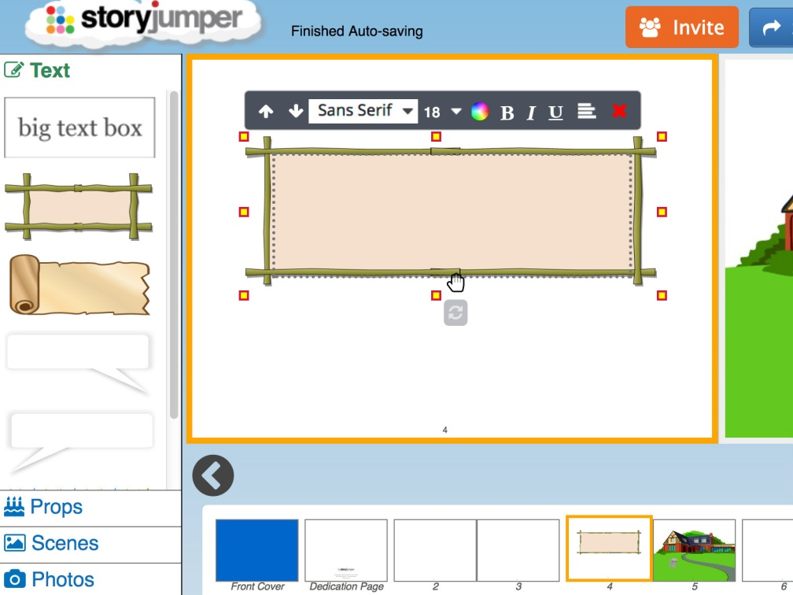
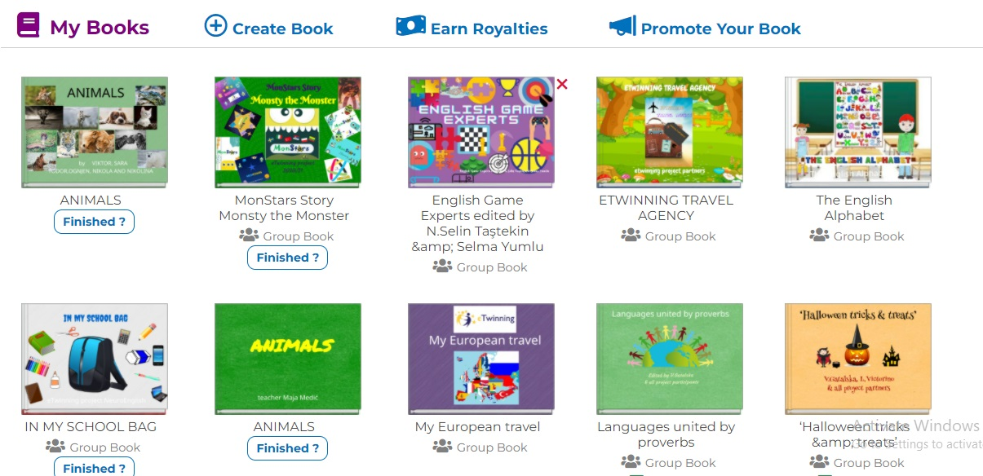
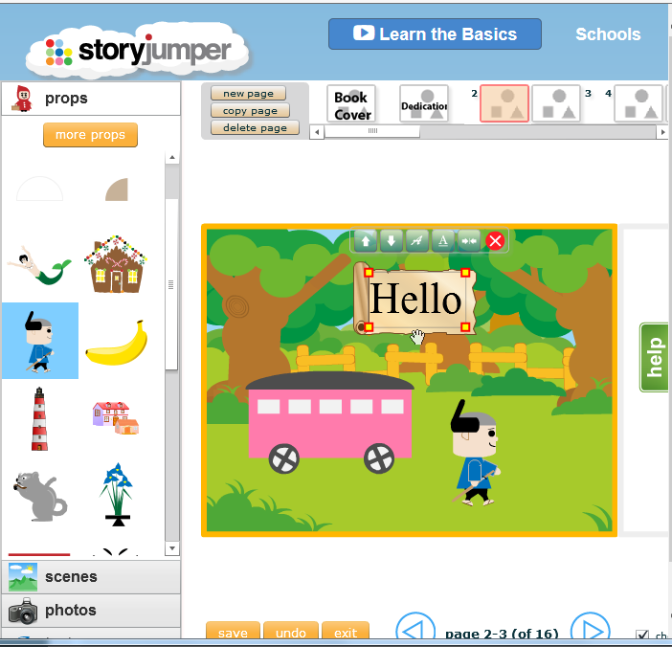
Storyjumper
Алат за писање дигиталне књиге.
*Може бити online лекција за ученике по
ИОП-у.

Slide 8
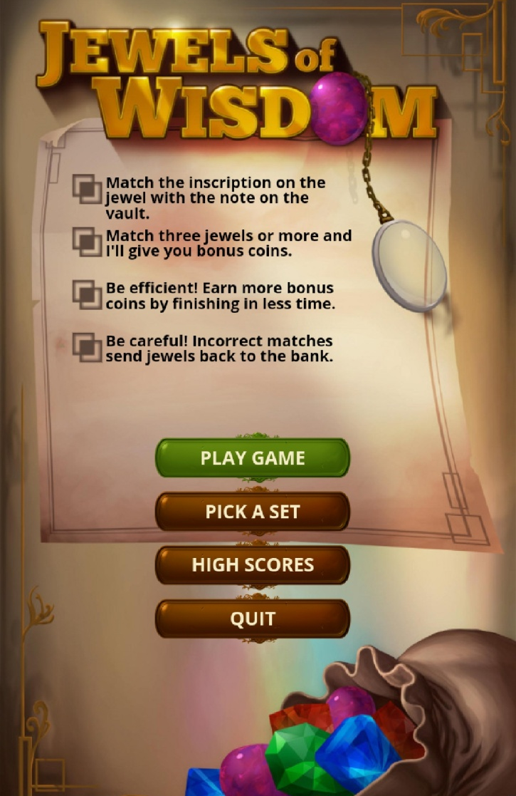
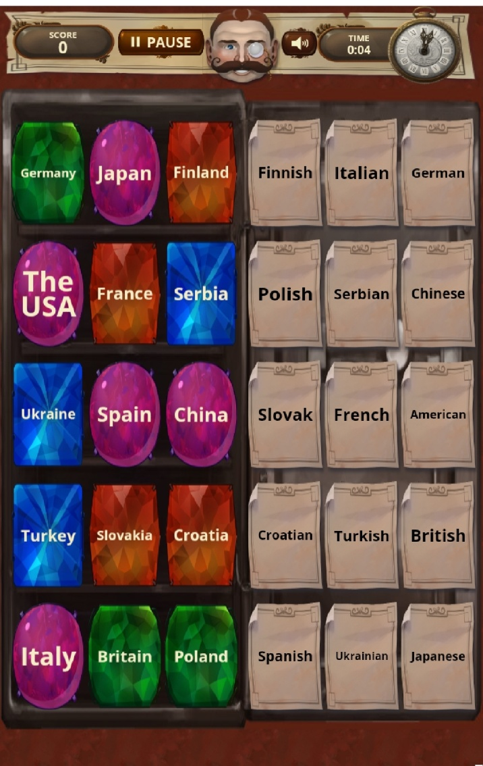
Jewels of wisdom cram.com
Алат који изгледа као игрица за повезивања парова.
*Изузетно занимљиво и добро прихваћено од стране ученика.
*Такмичарског
карактера
*Игрица као
домаћи задатак

Slide 9
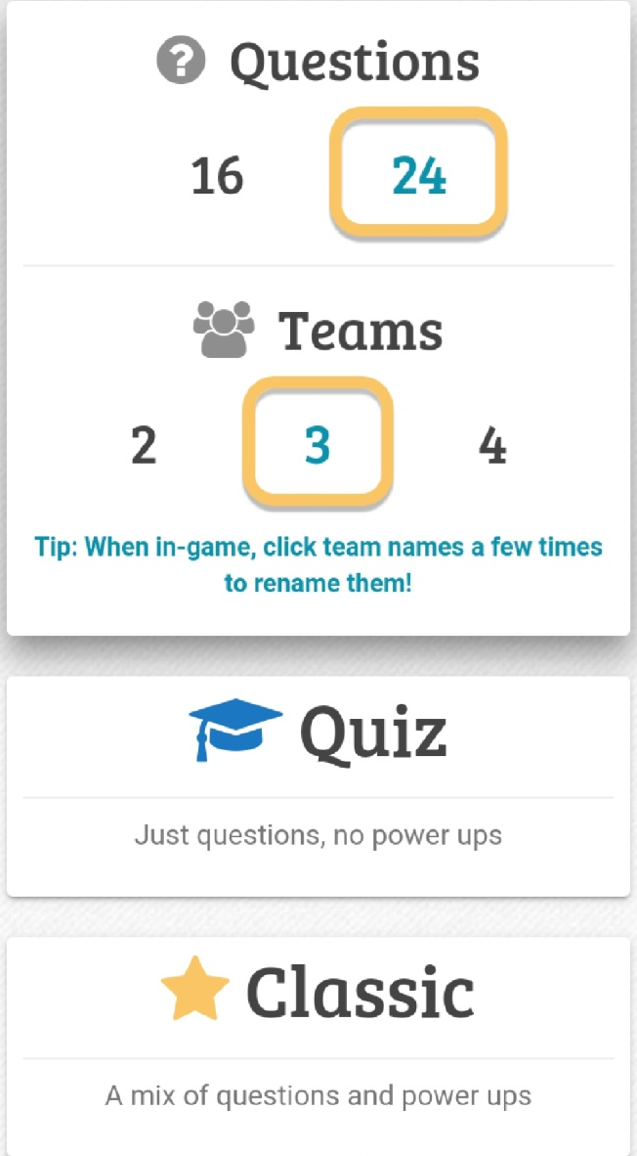
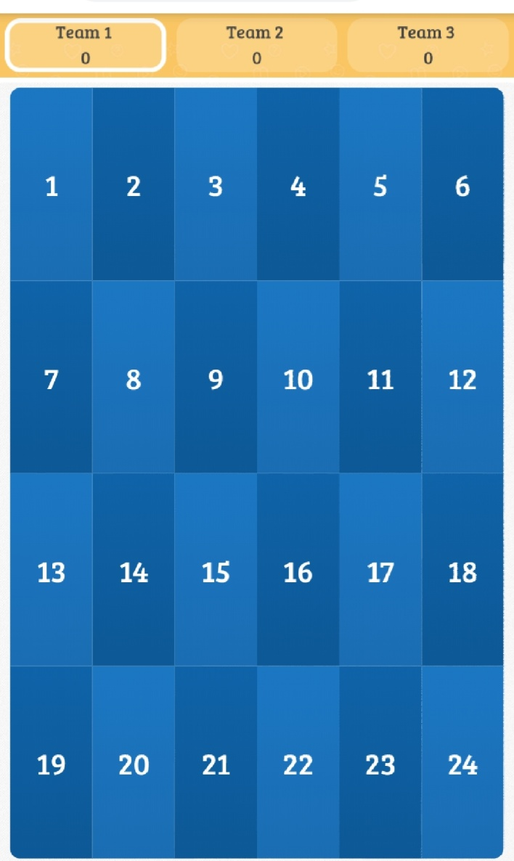
Baаmboozle
Алат за прављење тимских игара.
*eлементи изненађења

Slide 10
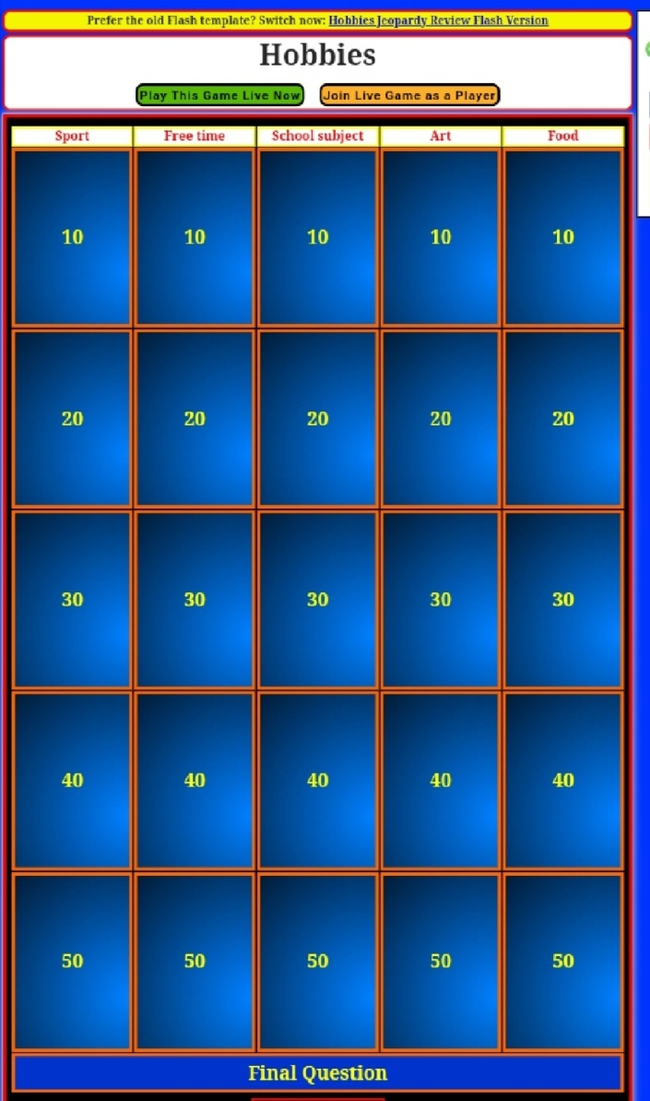
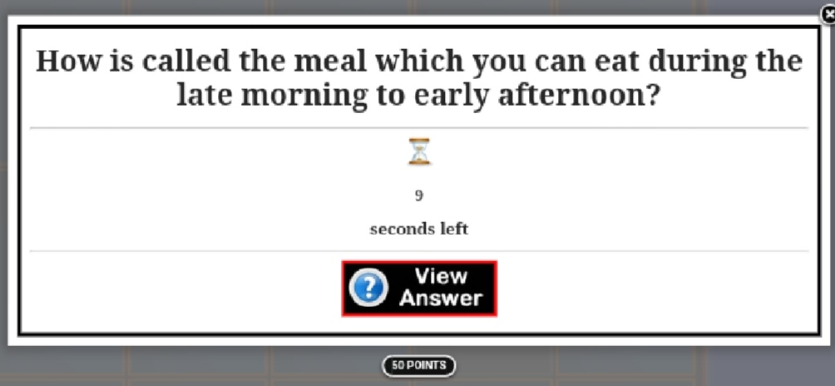
Jeopardy jeopardylabs.com
Алат за прављење квизова.

Slide 11
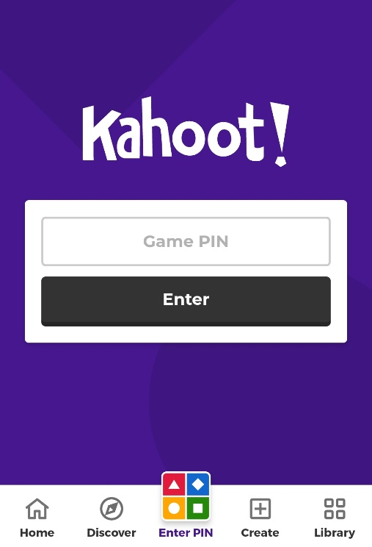
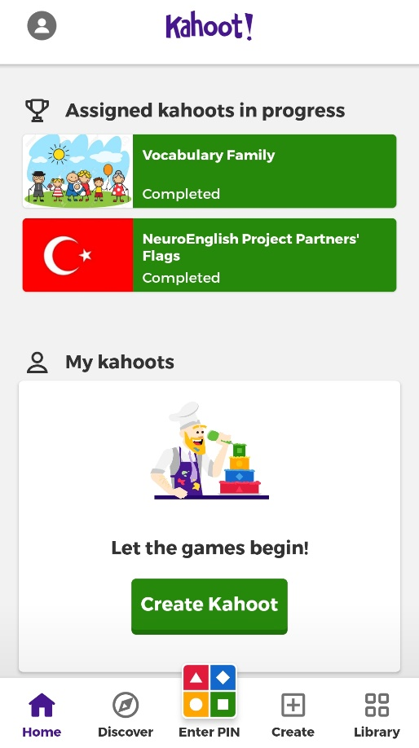
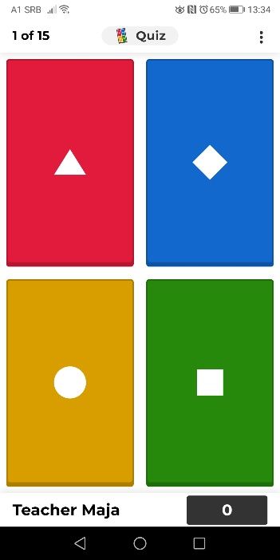
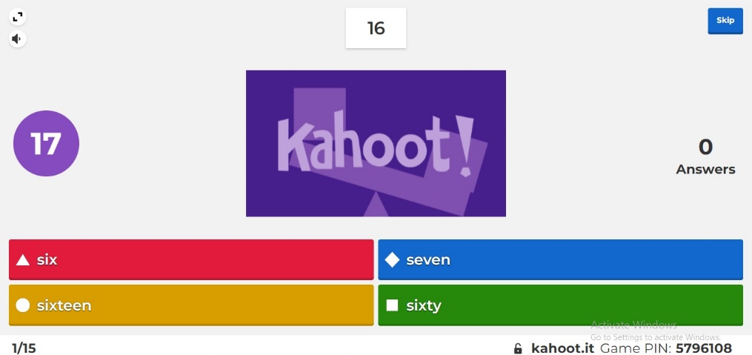
Каhoot квиз апликација за мобилни телефон

Slide 12
Тhinglink Интерактивне слике

Slide 13
pad.disroot.org
Алат за сарадничко писање и комуникацију.
*тимски рад
*online сарадња
*вештине писања

Slide 14
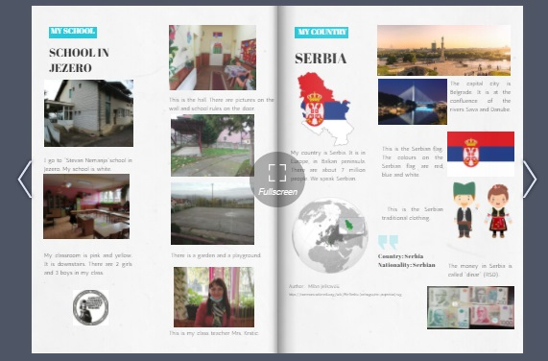
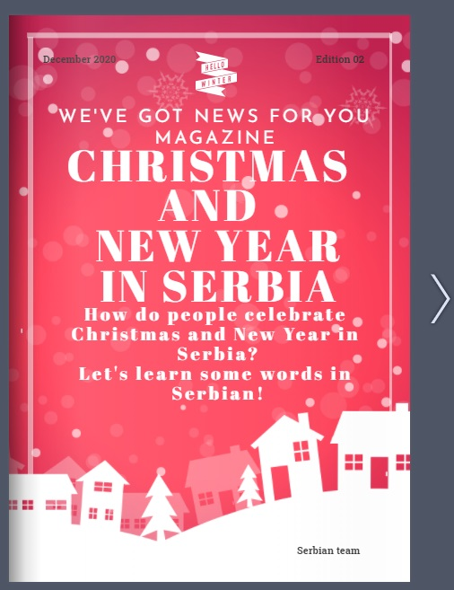
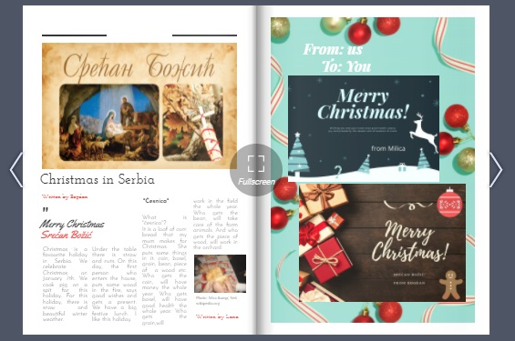
Flipsnack
Алат за израду дигиталног часописа.
*Професионалан приступ
*Истраживачки рад
*Тимски рад
*Развијамо предузетништво, дигиталне и естетичке компетенције

Slide 15
Calameo Алат за израду дигиталних часописа.
*Одлично средство за продукт пројекта или дисеминацију.

Slide 16
Закључак
Употреба алата изузетно повећава мотивисаност ученика за рад и самим тим они постају веома активнији у процесу учења. Ученици не само да унапређују своје знање из одређених предмета, већ и развијају своју креативност, дигиталне компетенције и сарадњу. Кроз персонализован приступ, ученици заједно са својим наставницима креирају наставу која њима одговара. На тај начин сваки ученик може пронаћи своју улогу у наставном процесу кроз прилагођене задатке и садржаје.

Slide 17
ХВАЛА!
Маја Медић
margypetrovic@gmail.com

